Slide 1
Thriving Schools - Un Approccio Sistemico e Integrato a Livello Scolastico per la Salute Mentale e il Benessere
Durata del progetto: 36 mesi (Mar 2025 - Feb 2028)
Progetto n.: 101196057
Bando: ERASMUS-EDU-2024-POL-EXP

Slide 2
WP3 Training e Capacity Building
D3.1. Cordo per Coaches (Master Trainers)
E Ricercatori
Modulo 7 - Integrazione e Sostenibilità

Slide 3

Unità 7.1: Integrazione e Sostenibilità
Warm up - Poster della Gratitudine
Poster della Gratitudine
Rifletti sulle cose per cui sei grato/grata dall’inizio del percorso di Thriving Schools.
Prenditi 5 minuti per scrivere quante più frasi possibili su ciò per cui provi gratitudine.
Creiamo insieme un poster della gratitudine!
Notes:
4 min
Begin with a “gratitude moment” – ask participants to share one thing they appreciated from the PERMA journey.

Slide 4
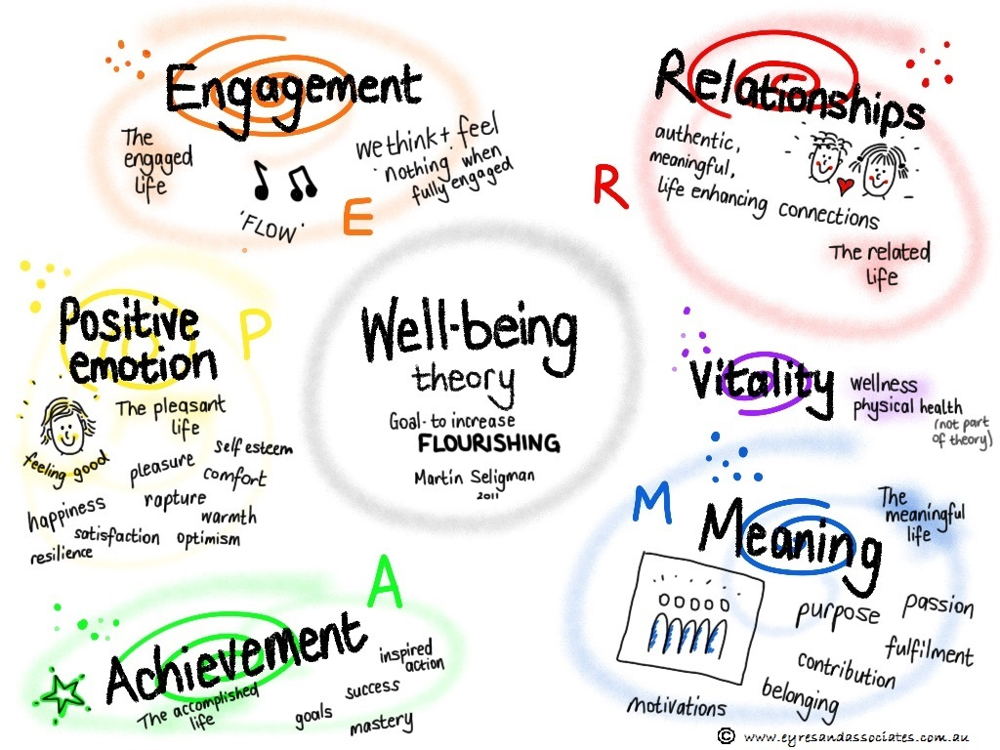
Unità 7.1: Integrazione e Sostenibilità
Introduzione
Nel corso del progetto Thriving Schools, avete esplorato come i principi del modello PERMA:
  Emozioni positive
  Coinvolgimento
  Relazioni
  Significato
  Realizzazione
possano creare classi fiorenti e favorire il benessere di insegnanti e studenti.
Durante questo percorso, avete anche visto come queste pratiche si allineino con l’Approccio di Istituto (WSA) e con il framework di School-Wide Positive Behaviour Support (SWPBS) della vostra scuola, per promuovere una cultura rispettosa, positiva e guidata dai valori.
Notes:
1 min

Slide 5

Unità 7.1: Integrazione e Sostenibilità
Obiettivi di apprendimento
Alla fine di questa sessione sarai in grado di:
Riflettere su quali aspetti del modello PERMA sono stati più
efficaci e quali sfide hai incontrato nella pratica reale.
Esplorare modi pratici per integrare i valori PERMA e SWPBS nel ritmo quotidiano della vita in classe, affinché diventino abitudini naturali e non un compito aggiuntivo.
Rafforzare rituali di benessere personale e professionale per sostenere la tua salute mentale come educatore/educatrice.
Sviluppare una comprensione condivisa di come mantenere ed evolvere nel tempo la cultura del benessere della scuola.
Notes:
1 min
Now that you’ve implemented and experimented with these strategies in your classrooms, this module brings everything together. Our focus shifts from learning new concepts to reflecting, refining, and sustaining what works

Slide 6
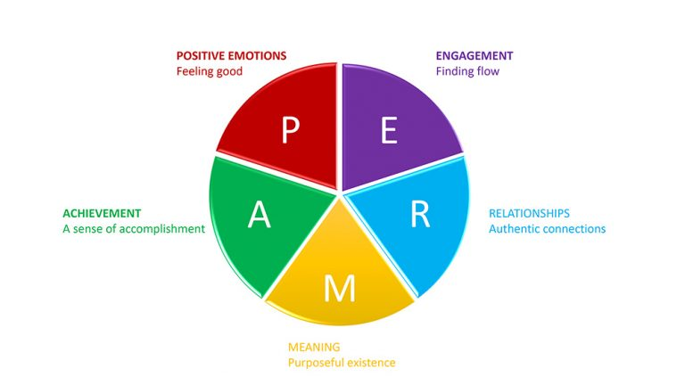
Unità 7.1: Integrazione e Sostenibilità
Pratica di riflessione - PERMA in Pratica Carusello di Riflessione
Notes:
20 min
Post 5 flipcharts around the room labeled P, E, R, M, A.
Small groups rotate every 3–4 minutes, for each of the 5 elements of PERMA writing down:
What practices worked?
What barriers or challenges did you encounter?
After rotation, facilitator debriefs:
“Which elements were easiest to sustain?”
“Which needed more structure or support?”
Trainer can say: “Integration begins with honest reflection. Sustainability grows when we refine what truly works in our own context.”

Slide 7
Unità 7.1: Integrazione e Sostenibilità
Implementazione alla manifestazione delle pratiche di benessere
La ricerca nell’ambito della Positive Education (Seligman, 2011; Waters, 2021) mostra che molte iniziative sul benessere falliscono non per mancanza di qualità, ma per mancanza di continuità.
Sostenere le pratiche PERMA richiede una progettazione intenzionale su tre livelli:
Individuale (Insegnante) – Abitudini, modellamento, e riflessione.
Classe – Routine quotidiane, cultura visibile e protagonismo degli studenti.
Intera scuola – Allineamento con le aspettative e supporto della leadership.

Slide 8
Unità 7.1: Integrazione e Sostenibilità
Allineare le pratiche in classe con il supporto comportamentale positivo a livello scolastico (SWPBS)
School-wide Positive Behaviour Support (SWPBS) è un framework che unisce le comunità scolastiche per sviluppare culture di apprendimento positive, sicure e di supporto.
SWPBS aiuta le scuole a migliorare gli esiti sociali, emotivi, comportamentali e accademici di bambini e giovani.
Quando SWPBS è implementato correttamente, insegnanti e studenti hanno più tempo per concentrarsi sulle relazioni e sull’insegnamento in classe.
Notes:
total 20 min

Slide 9

Unità 7.1: Integrazione e Sostenibilità
Allineare le pratiche in classe con il supporto comportamentale positivo a livello scolastico (SWPBS)
Studenti e insegnanti traggono beneficio da:
un aumento dei comportamenti rispettosi e positivi
più tempo dedicato all’istruzione
un miglioramento del benessere socio-emotivo
relazioni positive e rispettose tra studenti e personale
una maggiore adozione di pratiche didattiche basate sull’evidenza
un ambiente di apprendimento prevedibile, con una percezione di maggiore sicurezza e un aumento della frequenza scolastica.
Notes:
total 20 min

Slide 10
Unità 7.1: Integrazione e Sostenibilità
PERMA e Supporto Comportamentale Positivo a livello di Scuola (SWPBS)
Aspettativa SWPBS | Elementi PERMA collegati | Quali pratiche di aula sostenibili
Rispettati | Emozione positiva, significato | Insegna alfabetizzazione emotiva, promemoria di gentilezza con sé, affermazioni mattutine
Rispetta gli altri | Relazioni | Sistemi di riconoscimento tra pari, bacheche di gentilezza, catene di "grazie"
Rispetta l'apprendimento | Coinvolgimento, Realizzazione | Definizione degli obiettivi degli studenti, diari di riflessione, "celebrazioni dell'apprendimento"
Rispetta l'ambiente | Significa, Engagement | Ruoli di cura in classe guidati dagli studenti, progetti sulla natura o sulla sostenibilità
Notes:
Key concept and takeaway is that PERMA and School Wide Positive Behaviour Support (SWPBS) reinforce each other — PERMA gives the why (well-being and motivation), and SWPBS gives the how (structure and expectations).
How all the work that the teachers have already been doing with students has been promoting PERMA
at
Individual (Teacher) - Habits, modeling, and reflection.
Classroom - Daily routines, visible culture, and student agency
level.
What about at Whole school level?

Slide 11
Unità 7.1: Integrazione e Sostenibilità
A livello scolastico - Modi per coinvolgere tutti gli stakeholder
05
Voce degli studenti
Impegno di leadership
01
04
Integrazione del curriculum
Benessere del personale
02
03
Cambiare l'ambiente
Notes:
Similarly to the Individual and student level interventions School Wide Approach also manifests in this way - present slide
Effective culture derives from:
Leadership commitment – Vision and modeling from school leaders.
Staff well-being – Teachers’ PERMA is prioritised equally to students’.
Student agency – Students co-create and lead initiatives.
Curriculum integration – PERMA concepts embedded in lessons and assemblies.
Environmental cues – Visuals, routines, and language reinforcing values.
Measurement and reflection – Data to guide growth and adaptation.

Slide 12

Unità 7.1: Integrazione e Sostenibilità
PERMA e supporto comportamentale positivo a livello scolastico - Strategia e riflessione
L’iniziativa a livello di leadership ha lo scopo di mantenere vivo il PERMA, rendendolo reattivo e adattivo ai bisogni della scuola.
Step 1 → Definire i valori e i bisogni della scuola, includendo studenti e altri stakeholder.
Step 2 → Rendere visibili i valori e definire come verranno comunicati negli spazi della scuola e nella pratica quotidiana, includendo studenti e altri stakeholder.
Step 3 → Definire le strategie che verranno utilizzate per promuovere tali valori a livello scolastico e stabilire come verranno misurate sia a livello di scuola che di classe.
Definire i modi per misurare i progressi:
Sondaggi di riflessione PERMA: brevi sondaggi per il personale e gli studenti, una volta a trimestre.
Mappatura dei dati comportamentali: analisi dei dati SWPBS per individuare pattern positivi.
Well-being Walks: i leader scolastici osservano e registrano momenti visibili del PERMA (bacheche della gratitudine, coinvolgimento degli studenti, ecc.).
Revisione esperienziale: “Quali pratiche stanno prosperando? Quali necessitano di essere rinnovate?”
Notes:
total 20min

Slide 13

Unità 7.1: Integrazione e Sostenibilità
PERMA e supporto comportamentale positivo a livello scolastico - Definire gli stakeholder
Istituire gli Ambasciatori del Benessere:
Studenti: guidano campagne di gratitudine o gentilezza.
Docenti: condividono la pratica PERMA del mese.
Leader: modellano equilibrio e riflessione nelle comunicazioni con il personale.
Questo approccio decentralizza la responsabilità e integra la sostenibilità in più livelli dell’organizzazione.
.
Notes:
total 20min

Slide 14
Unità 7.1: Integrazione e Sostenibilità
PERMA e Supporto Comportamentale Positivo a Livello Scolastico - Linguaggio
Trasformare il linguaggio SWPBS in affermazioni positive basate sui valori:
Riformulazione attraverso PERMA:
Muoviti in sicurezza per mostrare rispetto per te stesso e per gli altri (Relazioni, Significato)
Impegnati nell'apprendimento per essere orgogliosi dei tuoi successi (Coinvolgimento, Realizzazione)
Prendersi cura del nostro spazio per sostenere il nostro scopo condiviso (Significato, Coinvolgimento)
Regola tradizionale:
Non correre nel corridoio
Fai i compiti
Mantieni pulita la tua zona
Notes:
total 20min

Slide 15
Unità 7.1: Integrazione e Sostenibilità
Attività - Lingua
A coppie – Leggete lo script del documento di comunicazione scolastica
Identificate il linguaggio che può essere adattato al PERMA.
Come lo modifichereste per allinearlo al PERMA?
Come vi fa sentire lo stile PERMA riformulato?
Traditional Rule:
Don’t run in the hallway
Do your homework
Keep your area clean
Reframed Through PERMA:
Move safely to show respect for yourself and others (Relationships, Meaning)
Engage in learning to feel proud of your accomplishments (Engagement, Accomplishment)
Care for our space to support our shared purpose (Meaning, Engagement)
Notes:
total 20min

Slide 16
Unità 7.1: Integrazione e Sostenibilità
PERMA e supporto comportamentale positivo a livello scolastico - Costruire abitudini
Per sostenere nuovi comportamenti, le pratiche PERMA devono essere integrate in cicli di abitudine:
Segnale: Ciò che ti ricorda di farlo (es. la campanella del mattino → check-in di gratitudine).
Routine: L’azione (es. gli studenti condividono un aspetto positivo del giorno precedente).
Ricompensa: Il beneficio emotivo (es. un tono positivo e senso di connessione).
Notes:
total 20min

Slide 17
Unità 7.1: Integrazione e Sostenibilità
Attività a livello scolastico - esercizio fisico
PERMA (5 gruppi)
Divisi in 5 gruppi, uno per ciascun elemento PERMA
Cosa - Scegli l'attività
Individua un'attività che sia collegata al tuo elemento PERMA che combina SWPBS. Descrivi l'attività
Come (linguaggio, frequenza, abitudini ecc.)
Definisci come integrare questa attività durante l'anno per promuovere un intervento a livello scolastico
Riflessione e dati
Elabora un piano su come misurare il successo e individuare aree di miglioramento e allineamento
Notes:
20min

Slide 18
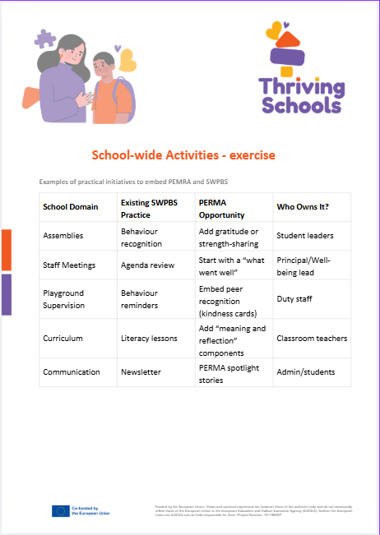
Unità 7.1: Integrazione e Sostenibilità
School-wide Attività - esercizio
Condividi il tuo caso di studio con il team
Notes:
total 20min

Slide 19
Wrap up
L'abitudine PERMA continuerò a praticare is_________.
Notes:
5 min
Invite participants to complete:
“The PERMA habit I will continue practicing is ______.”
Conclude with a key take away (next slide): “Sustainability begins with small, consistent actions — the daily habits that build resilient people, connected classrooms, and Thriving Schools.”

Slide 20
Grazie!
“La sostenibilità inizia con piccole azioni coerenti — le abitudini quotidiane che costruiscono persone resilienti, classi connesse e Scuole Fiorenti (Thriving Schools).”

Slide 21
https://thrivingschools.eu/

